Slide 1

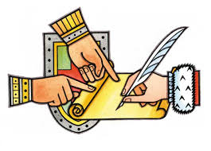
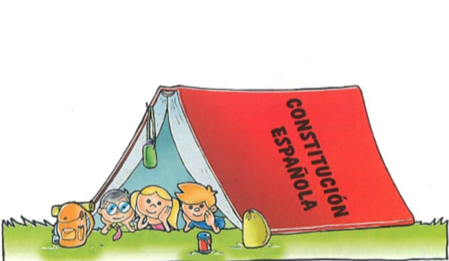


CONOCIENDO NUESTRO PAÍS
Parque-Colegio Santa Ana
(Valencia)
LA CARTA MAGNA

Slide 2
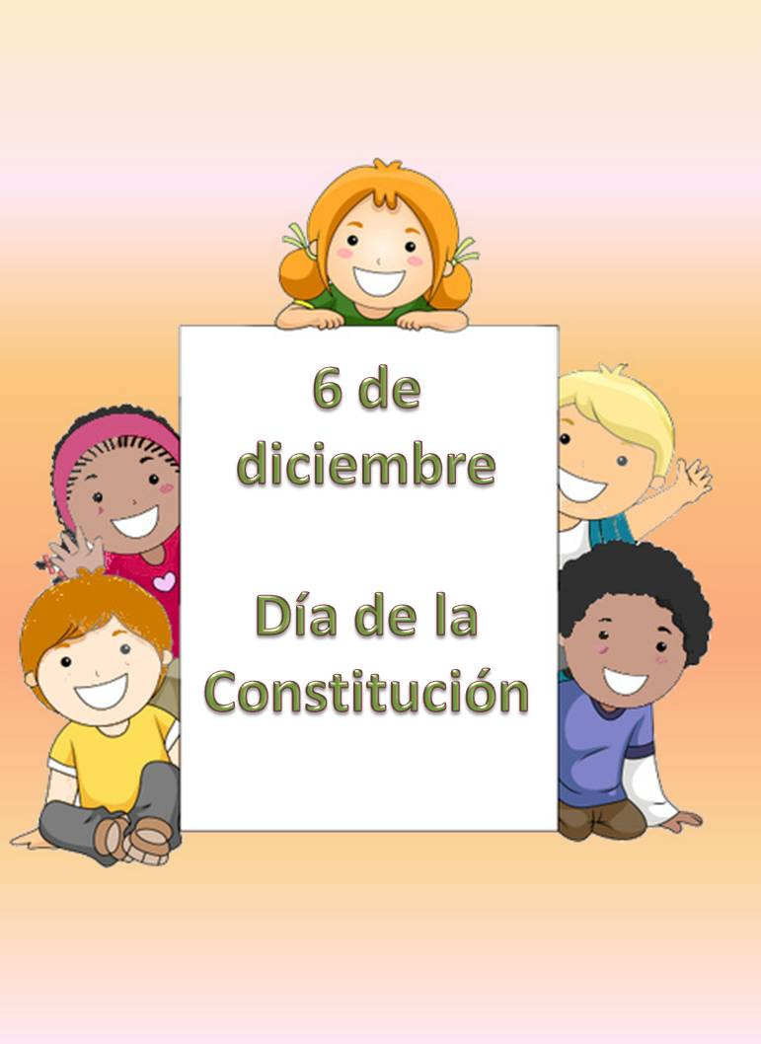
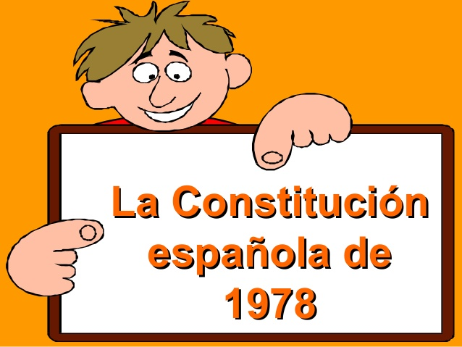
LEE E INTENTA RECORDAR ESTOS DATOS, LUEGO LO VAS A NECESITAR

Slide 3
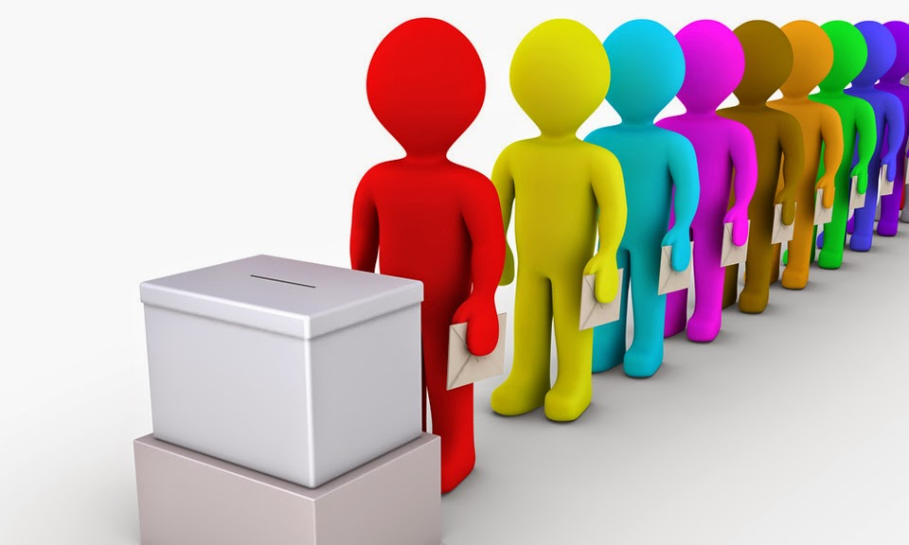
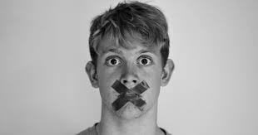
Artículo1.
ESPAÑA ES UNA…
DEMOCRACIA
Puedo votar a mis
representantes políticos
DICTADURA
No puedo votar a mis
representantes políticos

Slide 4
ESPAÑA ES UNA…
DEMOCRACIA
Una democracia, porque los españoles pueden votar a sus representantes.

Slide 5
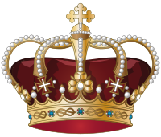
ESPAÑA ES UNA…
MONARQUÍA
Hay un Rey y es el máximo representante de todos los españoles.
.
REPÚBLICA
No hay un Rey que represente a los
ciudadanos.

Slide 6
ESPAÑA ES UNA…
MONARQUÍA
Hay un Rey y es el máximo representante de todos los españoles.
.

Slide 7
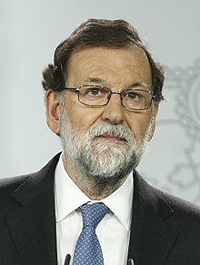
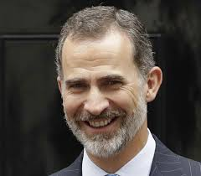
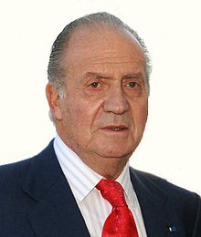
EL REY DE ESPAÑA ES…

Slide 8
EL REY DE ESPAÑA ES…
El REY de España es FELIPE VI

Slide 9
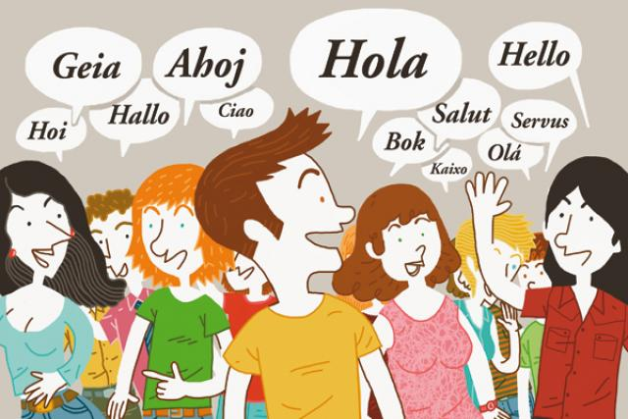
LA LENGUA OFICIAL DE ESPAÑA ES…
VALENCIANO
CASTELLANO
INGLÉS
GALLEGO

Slide 10
LA LENGUA OFICIAL DE ESPAÑA ES…
CASTELLANO
El idioma de los españoles es el
Algunas comunidades autónomas tienen otros idiomas igual de importantes que el castellano, como el catalán, el gallego, el valenciano o el euskera.
Estos idiomas deben respetarse y cuidarse.

Slide 11






¿Cuál es la bandera de España?

Slide 12
¿Cuál es la bandera de España?
La bandera española tiene tres barras horizontales, de colores rojo, amarillo y rojo.
Las comunidades autónomas tienen también sus propias banderas junto con la bandera española.

Slide 13
LA CAPITAL DE ESPAÑA ES….
VALENCIA
SEVILLA
Madrid
BARCELONA

Slide 14
LA CAPITAL DE ESPAÑA ES….
Madrid
es la capital de España.

Slide 15

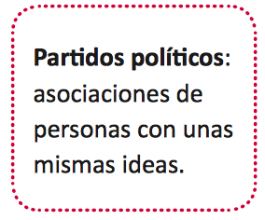
LOS PARTIDOS POLÍTICOS
Los partidos políticos muestran la diversidad de ideas de los españoles.
Los españoles participan en la política a través de los partidos políticos.

Slide 16

EN ESPAÑA GOBIERNA…
CIUDADANOS
PARTIDO POPULAR
PARTIDO SOCIALISTA
PODEMOS

Slide 17

EN ESPAÑA GOBIERNA…
El PARTIDO POPULAR gobierna ESPAÑA

Slide 18
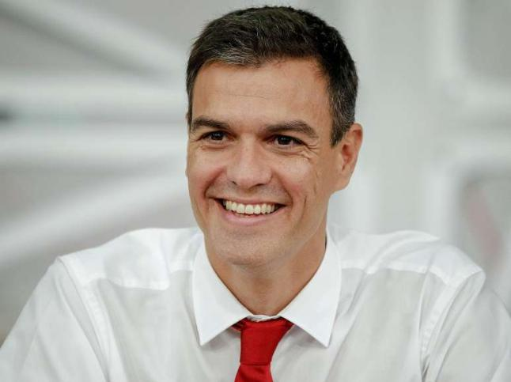
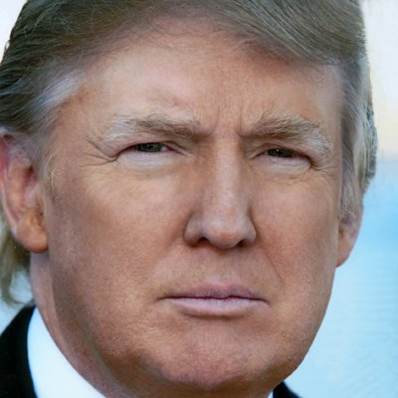
EL PRESIDENTE DEL GOBIERNO DE ESPAÑA SE LLAMA….
PEDRO SÁNCHEZ
MARIANO RAJOY
DONALD TRUMP

Slide 19
EL PRESIDENTE DEL GOBIERNO DE ESPAÑA SE LLAMA….
MARIANO RAJOY

Slide 20
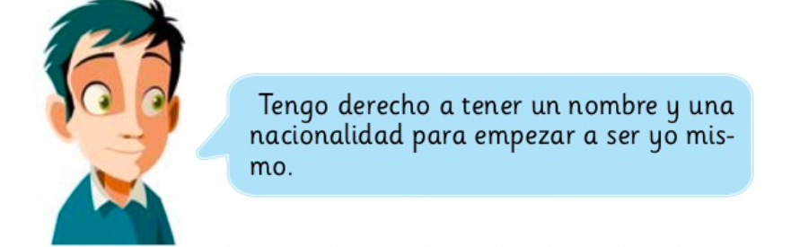
NUESTRA IDENTIDAD

Slide 21
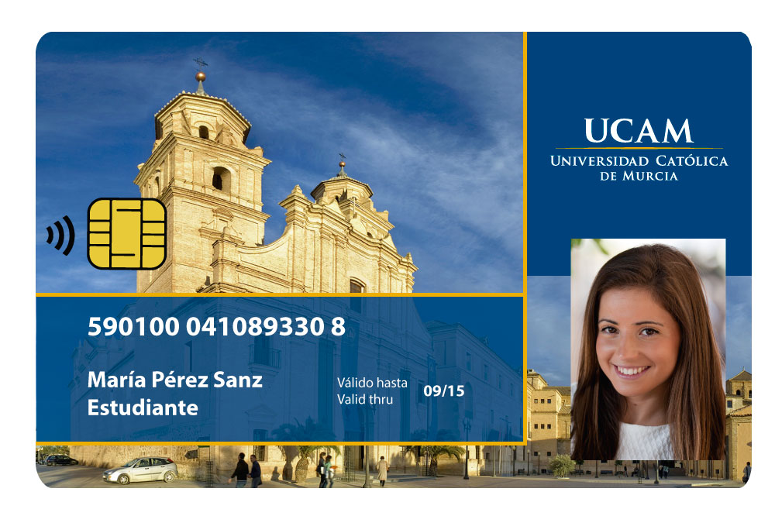
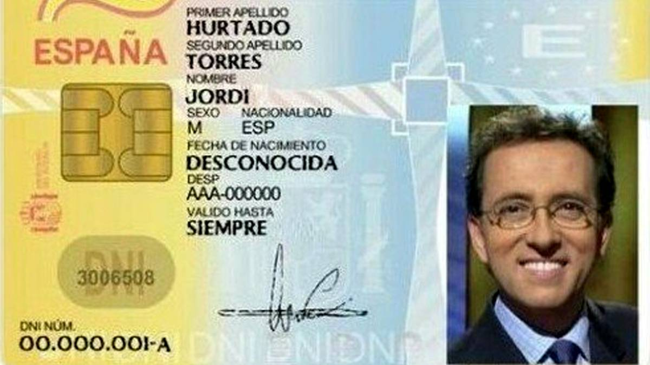
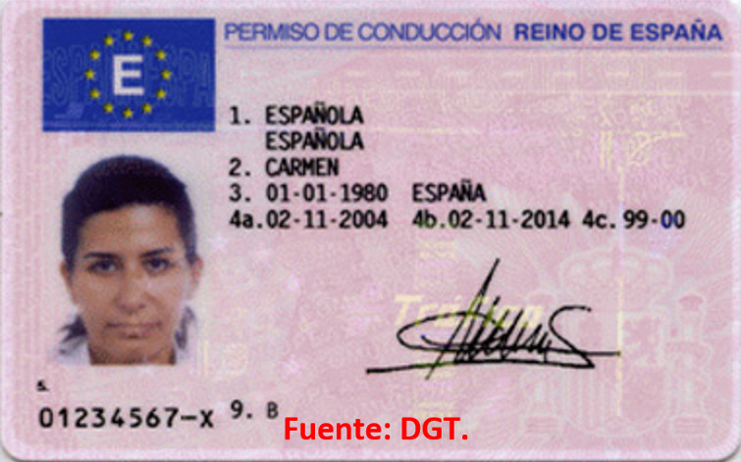
EL CARNET DE IDENTIDAD ES…

Slide 22
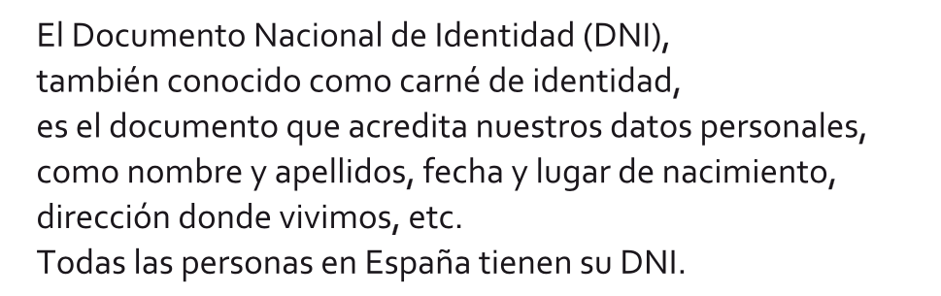
EL CARNET DE IDENTIDAD ES…

Slide 23
Artículo 7.
SELECCIONA A QUÉ TIENES DERECHO
A robar si no tengo dinero y tengo mucha hambre.
Tengo derecho a hacer daño a alguien para conseguir algo de ella, por ejemplo, acusar a otra persona de algo.
Tengo derecho a ir al colegio y aprender.

Slide 24
TIENES DERECHO A…
Tengo derecho a ir al colegio y aprender.

Slide 25
Una persona alcanza la MAYORÍA DE EDAD….
Mayor de edad: personas que tienen todos los derechos y deben cumplir todas las obligaciones.
A LOS 15 AÑOS
A LOS 18 AÑOS
CUANDO CONSIGUE UN TRABAJO

Slide 26
Una persona alcanza la MAYORÍA DE EDAD….
Mayor de edad: personas que tienen todos los derechos y deben cumplir todas las obligaciones.
A LOS 18 AÑOS

Slide 27
Tengo unos DERECHOS
LA LEY ES IGUAL PARA TODOS.
LAS PERSONAS RICAS PUEDEN SALTARSE ALGUNAS LEYES.
LA LEY TRATA PEOR A LAS PERSONAS POBRES.

Slide 28
Tengo unos DERECHOS
LA LEY ES IGUAL PARA TODOS.
Las leyes no pueden aislar o tratar peor a un grupo de personas
por ningún motivo, por ejemplo, su nacimiento, si es hombre o mujer, la religión que sigue o si ene una discapacidad.

Slide 29
NO somos LIBRES para…
VIVIR EN EL LUGAR DE ESPAÑA EN EL QUE QUERAMOS VIVIR
PENSAR COMO YO QUIERA
DECICIR SI CREEMOS O NO EN DIOS
VIAJAR FUERA DE ESPAÑA Y DESPUÉS VOLVER
TENER UNA PISTOLA EN CASA PARA DEFENDERME DE LOS LADRONES

Slide 30
NO somos LIBRES para…
TENER UNA PISTOLA EN CASA PARA DEFENDERME DE LOS LADRONES

Slide 31
NUESTRA CONSTITUCIÓN NACIÓN EN EL AÑO…
1990
2006
1978
2017

Slide 32
NUESTRA CONSTITUCIÓN NACIÓN EN EL AÑO…
1978

Slide 33
CELEBRAMOS EL DÍA DE LA CONSTITUCIÓN EL DÍA
20 julio
1 de enero
5 de abril
6 de diciembre

Slide 34
CELEBRAMOS EL DÍA DE LA CONSTITUCIÓN EL DÍA
6 de diciembre

Slide 35
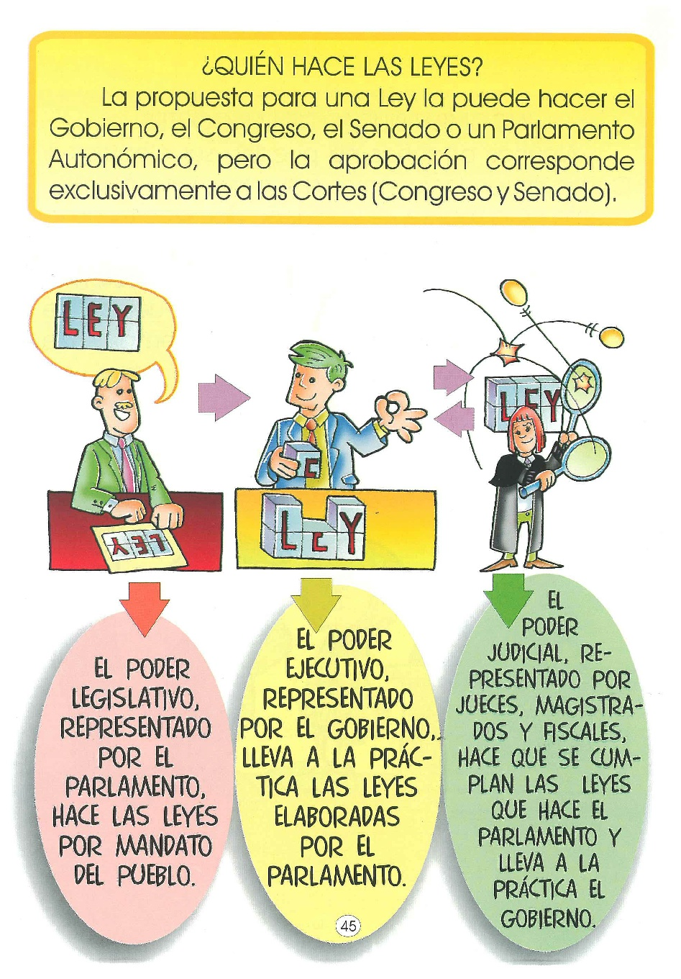
LEE E INTENTA RECORDAR
DERECHOS

Slide 36


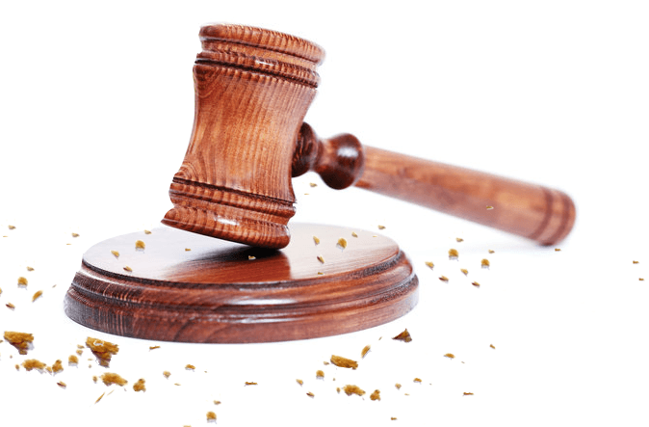
El poder LEGISLATIVO…
HACE LAS LEYES
DIRIGE LA POLÍTICA
CASTIGA A LOS CRIMINALES

Slide 37
El poder LEGISLATIVO…
HACE LAS LEYES

Slide 38
El poder EJECUTIVO…
HACE LAS LEYES
CASTIGA A LOS CRIMINALES
DIRIGE LA POLÍTICA

Slide 39
El poder EJECUTIVO…
DIRIGE LA POLÍTICA

Slide 40
El poder JUDICIAL…
HACE LAS LEYES
CASTIGA A LOS CRIMINALES
DIRIGE LA POLÍTICA

Slide 41
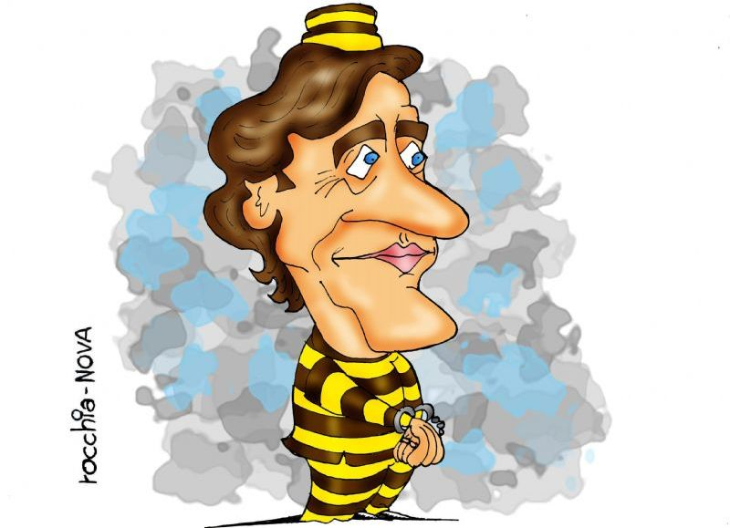
El poder JUDICIAL…
CASTIGA A LOS CRIMINALES

Slide 42
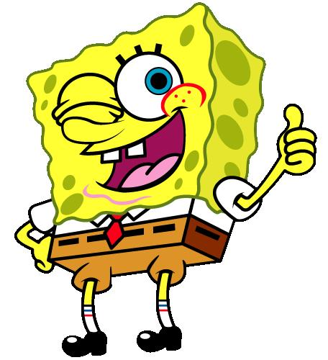
FIN

